Slide 1
浙江省初中Python同步教学设计
第6课 多分支结构程序设计
51maker团队Python3实验教程开发
江苏省启东市海复小学 顾黄凯

Slide 2


目 录
01.
认识多分支结构
02.
if - elif 条件语句
03.
求最大的数
04.
简易计算器
05.
异常处理
06.
随堂练习

Slide 3
认识多分支结构
/01

Slide 4

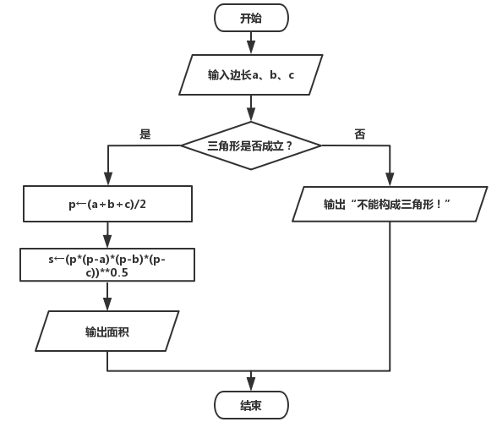
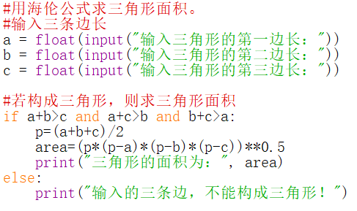
知识回顾
分支结构
if <条件> :
<语句块1>
else:
<语句块2>

Slide 5


认识多分支结构
学校
图书馆
True
False
商场

Slide 6
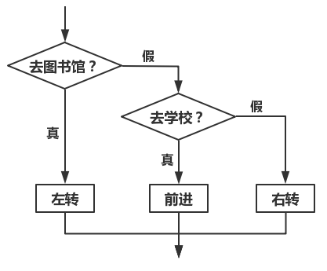
认识多分支结构
学校
图书馆
商场

Slide 7
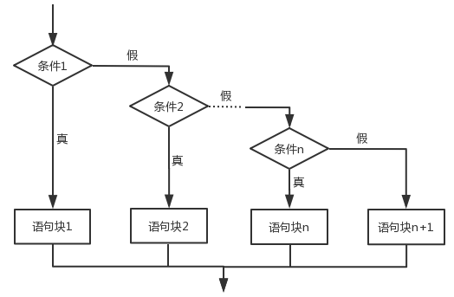
认识多分支结构

Slide 8
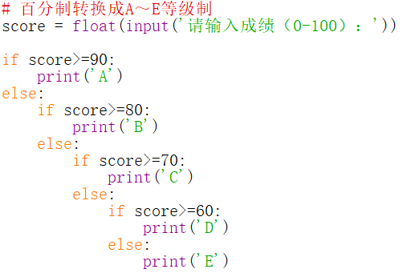
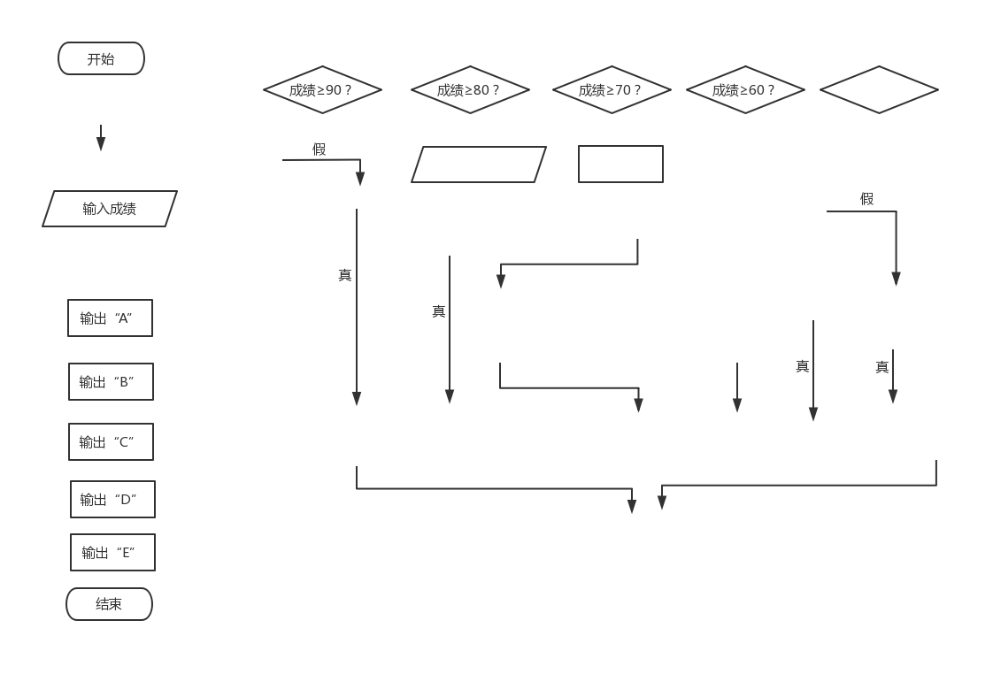

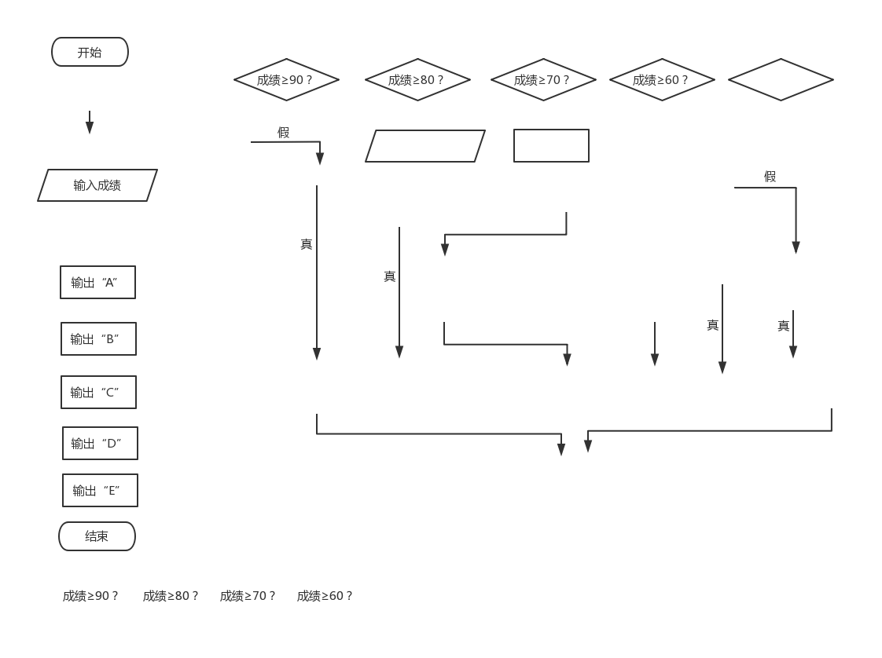

多分支结构
给出一个百分制成绩，要求输出成绩等级A、B、C、D和E。90分以上为A，80～89为B，70～79为C，60～69为D，60分以下为E。
嵌套

Slide 9
if - elif 条件语句
/02

Slide 10
if - elif 条件语句
if <条件1>:
<语句块1>
elif <条件2>:
<语句块2>
.
.
.
elif <条件n>:
<语句块n>
else:
<语句块n+1>

Slide 11
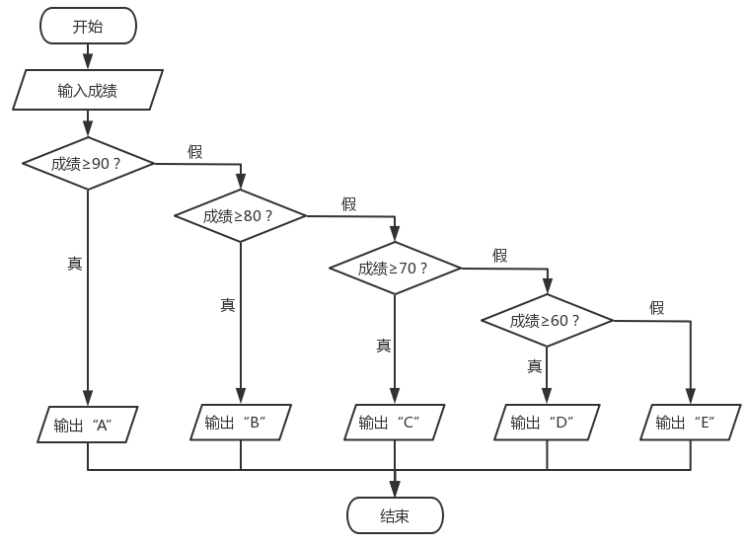
if - elif 条件语句
给出一个百分制成绩，要求输出成绩等级A、B、C、D和E。90分以上为A，89～80为B，79～70为C，69～60为D，60分以下为E。
# 百分制转换成A～E等级制
score = float(input('请输入成绩（0-100）：'))
if score>=90:
print('A')
elif score>=80:
print('B')
elif score>=70:
print('C')
elif score>=60:
print('D')
else:
print('E')
if score>=90:
print('A')
else:
if score>=80:
print('B')
else:
if score>=70:
print('C')
else:
if score>=60:
print('D')
else:
print('E')

Slide 12
if - elif 条件语句
给出一个百分制成绩，要求输出成绩等级A、B、C、D和E。90分以上为A，89～80为B，79～70为C，69～60为D，60分以下为E。
# 百分制转换成A～E等级制
score = float(input('请输入成绩（0-100）：'))
if score>=90:
print('A')
elif score>=80:
print('B')
elif score>=70:
print('C')
elif score>=60:
print('D')
else:
print('E')
if score>=60:
print('D')
elif score>=70:
print('C')
elif score>=80:
print('B')
elif score>=90:
print('A')
else:
print('E')

Slide 13
求最大的数
/03

Slide 14
求最大的数
比较三个数a、b、c，输出其中最大的数。
a
b
c
如何找出三个数中的最大数？请同学们尝试使用自然语言进行描述。

Slide 15
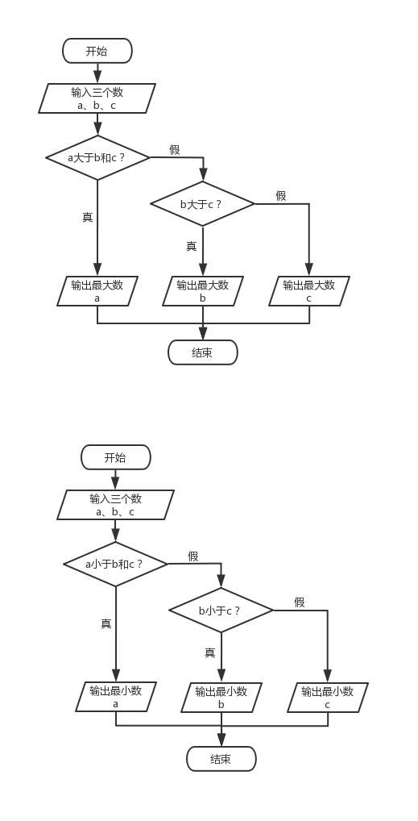
求最大的数
输入：输入三个数a、b、c
处理：如果a大于b和c，则a最大
否则如果b大于c，则b最大
否则c最大
输出：输出最大数

Slide 16
求最大的数
# 找出三个数中最大的数
a = float(input('第1个数：'))
b = float(input('第2个数：'))
c = float(input('第3个数：'))
if a>b and a>c:
print('三个数中最大数为', a)
elif b>c:
print('三个数中最大数为', b)
else:
print('三个数中最大数为', c)

Slide 17
亲身体验
比较三个数a、b、c，输出其中最小的数。
先用自然语言描述一下执行过程，然后试着在纸上绘制流程图，再编写程序代码，调试运行。
你还有其它方法找出三个数中的最大数或最小数吗？想一想并动手试试看！
能否使用多分支结构，找出n（n≥10）个数中的最大数？

Slide 18
简易计算器
/04

Slide 19

4 简易计算器
（1）问题分析
（2）算法设计
（3）代码编写
（4）调试运行
编写程序，实现算术四则运算的简易计算器功能。

Slide 20
4.1 问题分析
运算数：x
运算数：y
1
+
1
= 2
运算结果：c
运算符：op

Slide 21
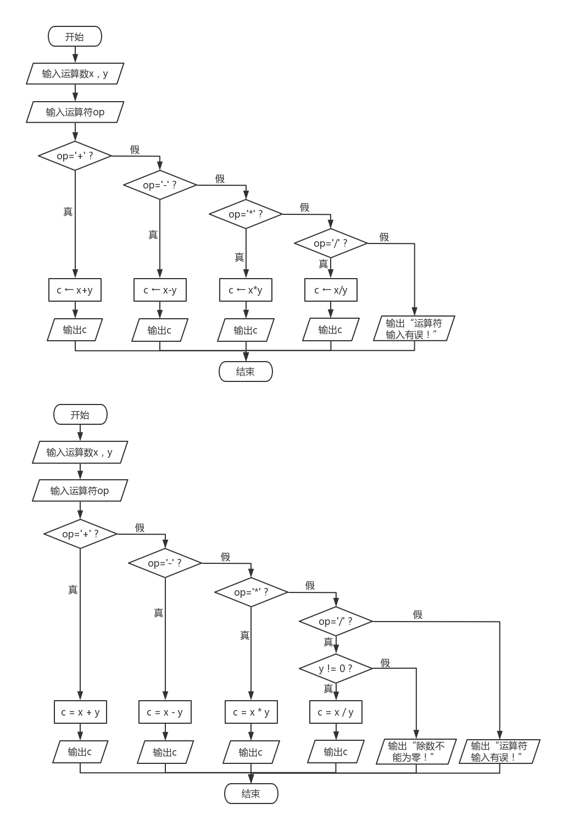
4.2 算法设计
输入数据：x、 y、 op 输出数据：运算结果c
自然语言描述：
输入：
数字x、数字y、 运算符号op（+、-、*、/）
处理：
根据输入的运算符号执行运算操作
输出：
输出运算结果

Slide 22
4.3 代码编写
# 简易计算器（四则运算）
x = float(input('请输入第一个运算数：'))
y = float(input('请输入第二个运算数：'))
op = input('请输入运算符(+-*/)：')
c = 0
if op=='+':
c = x + y
print('运算结果为：', c)
elif op=='-':
c = x - y
print('运算结果为：', c)
elif op=='*':
c = x * y
print('运算结果为：', c)
elif op=='/':
c = x / y
print('运算结果为：', c)
else:
print('运算符输入有误！')

Slide 23
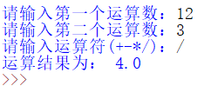
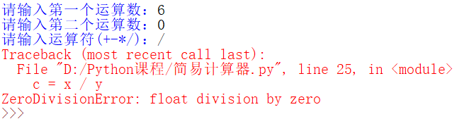
4.4 调试运行
保存文件后，按F5运行程序。
# 简易计算器（四则运算）
x = float(input('请输入第一个运算数：'))
y = float(input('请输入第二个运算数：'))
op = input('请输入运算符(+-*/)：')
c = 0
if op=='+':
c = x + y
print('运算结果为：', c)
elif op=='-':
c = x - y
print('运算结果为：', c)
elif op=='*':
c = x * y
print('运算结果为：', c)
elif op=='/':
c = x / y
print('运算结果为：', c)
else:
print('运算符输入有误！')
elif op=='/':
if y!=0:
c = x / y
print('运算结果为：', c)
else:
print('除数不能为零！')

Slide 24

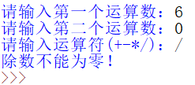
4.5 程序修改
# 简易计算器（四则运算）
x = float(input('请输入第一个运算数：'))
y = float(input('请输入第二个运算数：'))
op = input('请输入运算符(+-*/)：')
c = 0
if op=='+':
c = x + y
print('运算结果为：', c)
elif op=='-':
c = x - y
print('运算结果为：', c)
elif op=='*':
c = x * y
print('运算结果为：', c)
elif op=='/':
if y!=0:
c = x / y
print('运算结果为：', c)
else:
print('除数不能为零！')
else:
print('运算符输入有误！')

Slide 25
异常处理
/05

Slide 26


异常

Slide 27


异常处理
try/except语句格式：
try:
<正常时执行语句块>
except:
<异常时执行语句块>
try:
c = x / y
print('运算结果为：', c)
except:
print('除数不能为零！')

Slide 28
异常处理演示
# 简易计算器（四则运算）
x = float(input('请输入第一个运算数：'))
y = float(input('请输入第二个运算数：'))
op = input('请输入运算符(+-*/)：')
c = 0
if op=='+':
c = x + y
print('运算结果为：', c)
elif op=='-':
c = x - y
print('运算结果为：', c)
elif op=='*':
c = x * y
print('运算结果为：', c)
elif op=='/':
if y!=0:
c = x / y
print('运算结果为：', c)
else:
print('除数不能为零！')
else:
print('运算符输入有误！')
# 简易计算器（四则运算）
x = float(input('请输入第一个运算数：'))
y = float(input('请输入第二个运算数：'))
op = input('请输入运算符(+-*/)：')
c = 0
if op=='+':
c = x + y
print('运算结果为：', c)
elif op=='-':
c = x - y
print('运算结果为：', c)
elif op=='*':
c = x * y
print('运算结果为：', c)
elif op=='/':
try:
c = x / y
print('运算结果为：', c)
except:
print('除数不能为零！')
else:
print('运算符输入有误！')

Slide 29
课堂总结
if <条件1>:
<语句块1>
elif <条件2>:
<语句块2>
.
.
.
elif <条件n>:
<语句块n>
else:
<语句块n+1>
多分支结构
异常处理
try/except语句格式：
try:
<正常时执行语句块>
except:
<异常时执行语句块>

Slide 30
随堂练习
/06

Slide 31

随堂练习
# 输入名次
mc=int(input('参加运动会项目名次（1-6）：'))
# 计算并输出得分
if mc==1:
print('得分为：7分')
elif mc==2:
print('得分为：5分')
elif mc==3:
print('得分为：4分')
elif mc==4:
print('得分为：3分')
elif mc==5:
print('得分为：2分')
elif mc==6:
print('得分为：1分')
else:
print('输入的名次不在1-6范围！')
1. 学校运动会比赛取前六名成绩，其中第一名得7分，第二名得5分，第三名得4分，第四名得3分，第五名得2分，第六名得1分。

Slide 32
随堂练习
2. 在程序划线处填空，利用列表实现相同的功能。
# 输入名次
mc = int(input('参加运动会项目名次（1-6）：'))
# 利用列表，计算得分
lst = [7,5,4,3,2,1]
if mc>=1 and mc<=6:
df = lst[mc-1]
print('项目得分为：', df)
else:
print('输入的名次不在1-6范围！')
可以使用try/expect语句来改写程序代码吗？怎么修改？

Slide 33

Thanks 51maker团队
浙江省初中信息技术八年级教材Python编程同步教学设计

